Slide 1
UNIVERSIDAD DE LAS FUERZAS ARMADAS “ESPE”
DEPARTAMENTO DE CIENCIAS DE LA ENERGIA Y MECÁNICA
CARRERA DE INGENIERÍA MECATRÓNICA
DISEÑO E IMPLEMENTACIÓN DE UNA MÁQUINA ENFUNDADORA DE CHOCOLATE CON CONTROL EN LA DOSIFICACIÓN DEL PESO PARA LA EMPRESA KEICOS
MARCELA VENEGAS
DIRECTOR: ING. PATRICIO RIOFRIO COODIRECTORA: ING. MÓNICA ENDARA

Slide 2
CONTENIDO
Resumen
Objetivos
Antecedentes
Estudio de los Sistemas de Empacado
Selección
Diseño Mecánico
Diseño Electrónico
Conclusiones y Recomendaciones

Slide 3
Resumen
El presente proyecto muestra el Diseño e Implementación de una Máquina Enfundadora de Chocolate con Control en la Dosificación del Peso. La máquina está diseñada en Acero Inoxidable, posee versatilidad en el producto a empacar, todo el sistema está controlado por Arduino Mega y tiene un Panel de Control que permite al usuario operar la máquina, empleando elementos Mecánicos y Electrónicos para que todo el proceso de empacado se realice de forma automática.

Slide 4
Objetivo General
Diseñar e Implementar una Máquina Enfundadora de chocolate con control en la dosificación del peso para la empresa KEICOS.

Slide 5
Objetivos Específicos
Definir parámetros de diseño y analizar la mejor alternativa para la necesidad de la empresa.
Diseñar los elementos mecánicos adecuados para que la máquina soporte el trabajo continuo empleando materiales adecuados en la industria alimenticia.

Slide 6
Objetivos Específicos
Diseñar los parámetros eléctricos y electrónicos para que los diversos componentes cumplan una secuencia de trabajo establecida.
Implementar la máquina y realizar pruebas de funcionamiento.

Slide 7
Antecedentes de la Empresa
KEICOS empresa dedicada al recubrimiento con chocolate de frutos secos y frutas deshidratadas, comercializarlas y distribuirlas.
La Visión es que para el año 2016 desean alcanzar un posicionamiento en el mercado Nacional.
El procedimiento actualmente se realiza de forma manual.

Slide 8
Antecedentes de las Máquinas Empacadoras
Fueron creadas en EEUU en el año de 1968, esta idea surgió desde que el ser humano quiso envasar el agua para poder transportarla.
La función es integrar en un solo proceso el producto a empacar con el material de empaque.
Existen diferentes tipos de máquinas empacadoras, diseño que depende generalmente del tipo de producto que se desee empacar.

Slide 9
Estudio de los Sistemas de Empacado
Tipos de Máquinas Empacadoras
Según la Necesidad
Técnicas de Sellado
Tipos de Formadores
Guía del Producto
Mecanismos de Medida
Mecanismo de Arrastre de la Bolsa
Mecanismo de Arrastre para Mordazas

Slide 10
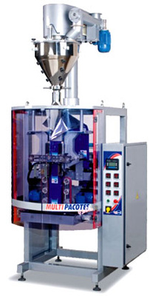
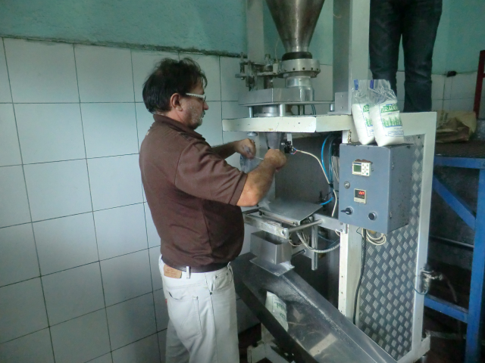
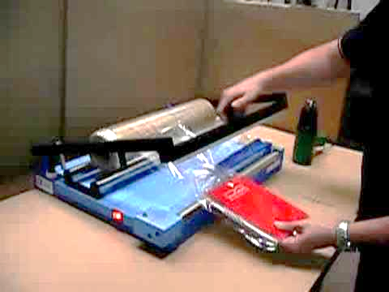
Estudio de los Sistemas de Empacado
Tipos de Máquinas Empacadoras
Manual
Semiautomática
Automática

Slide 11
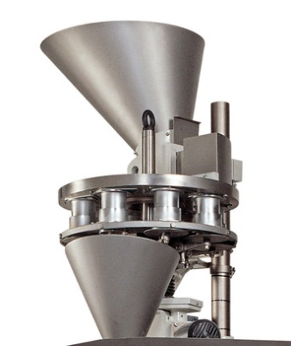
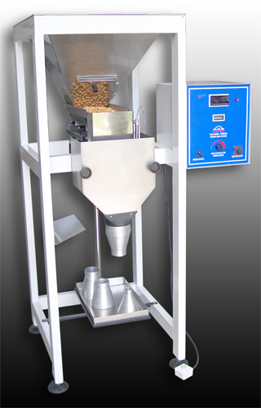
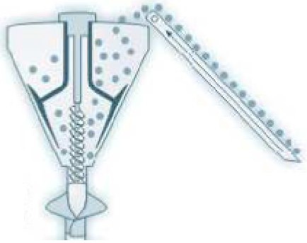
Estudio de los Sistemas de Empacado
Según la Necesidad
Peso
Volumen
Tornillo sin Fin

Slide 12
Estudio de los Sistemas de Empacado
Técnicas de Sellado
Sellado por fusión
Sellado por Alta Frecuencia
Sellado por Gas Caliente
Sellado por Resistencia Eléctrica
Sellado por Impulso Eléctrico

Slide 13
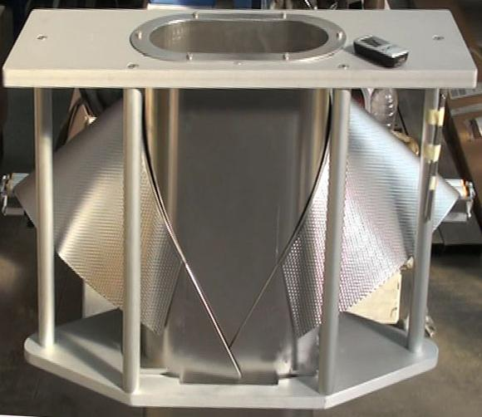
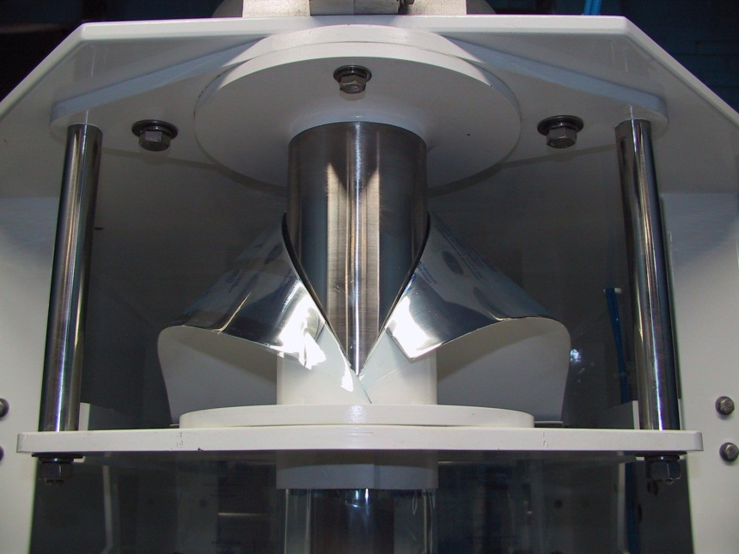
Estudio de los Sistemas de Empacado
Formadores de Bolsa
Cuadrado
Redondo

Slide 14
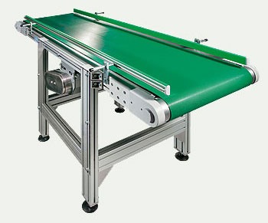
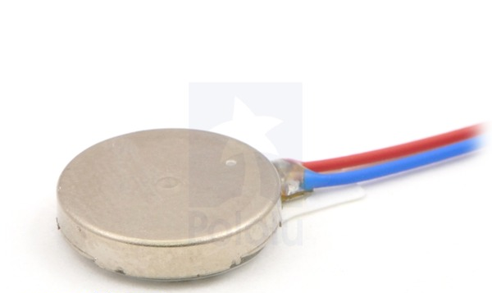
Estudio de los Sistemas de Empacado
Guía del Producto
Banda Transportadora
Motor de Vibración

Slide 15
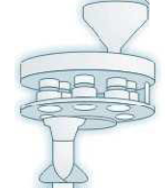
Estudio de los Sistemas de Empacado
Mecanismos de Medida
Platos Giratorios
Contenedores

Slide 16
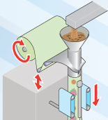
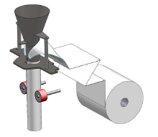
Estudio de los Sistemas de Empacado
Mecanismo de Arrastre de la Bolsa
Bandas
Rodillos

Slide 17
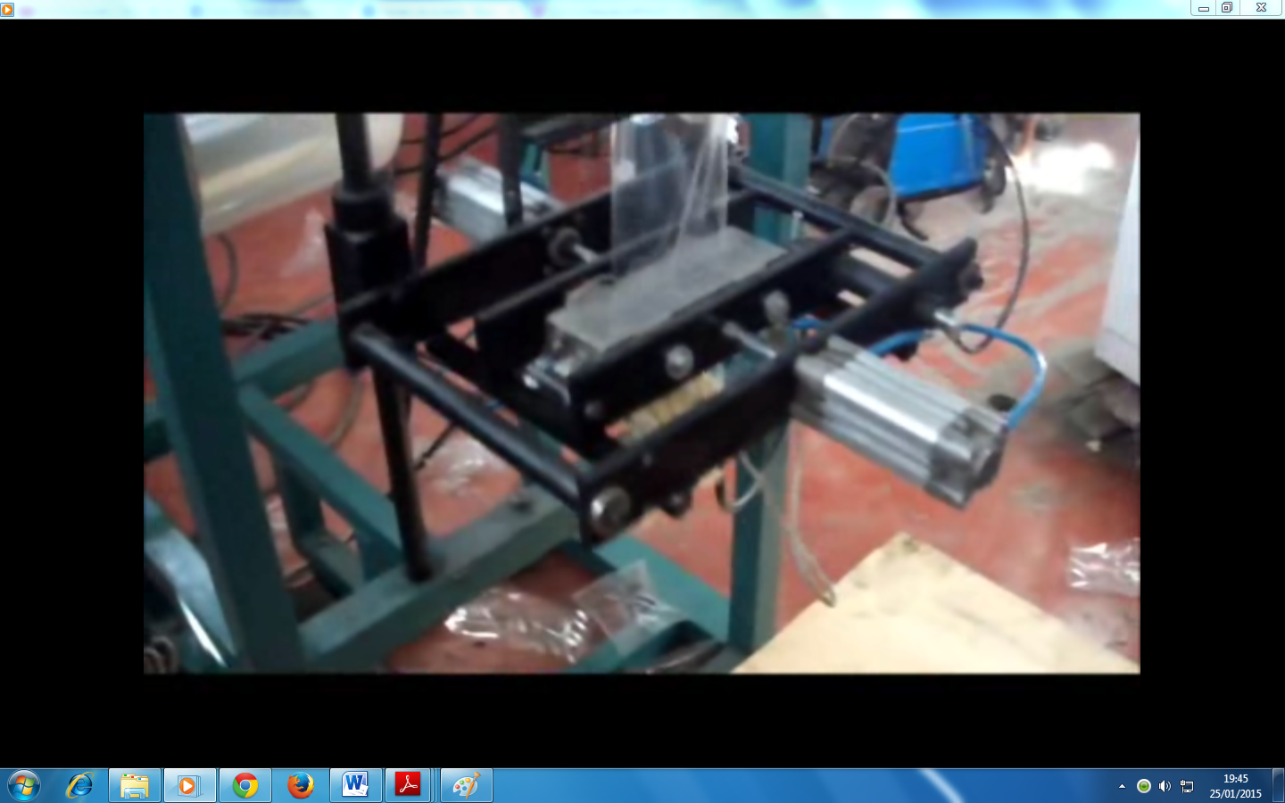
Estudio de los Sistemas de Empacado
Sistema de Arrastre mas Sellado
Biela Manivela
Cadena de Transmisión
Tornillo sin Fin

Slide 18
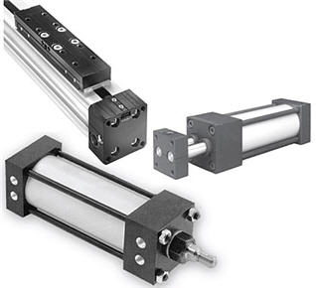
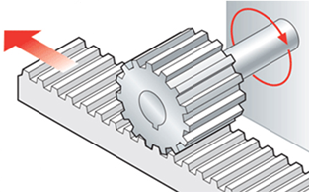
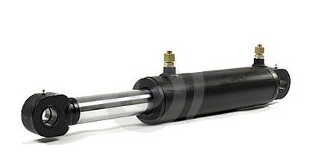
Estudio de los Sistemas de Empacado
Mecanismo de Arrastre para Mordazas
Cilindros
Neumáticos
Cilindros
Hidráulicos
Piñón
Cremallera

Slide 19
Selección
SISTEMA DE EMPACADO | SELECCIÓN
Empaquetadora | Vertical
Necesidad | Por Peso
Sellado | Resistencia Eléctrica
Formador | Circular
Guía Del Producto | Motor de Vibración
Mecanismo De Medida | Contenedores
Mecanismo De Arrastre | Mecanismo Arrastre + Sellado
Mecanismo De Arrastre Para Mordazas | Piñón - Cremallera

Slide 20
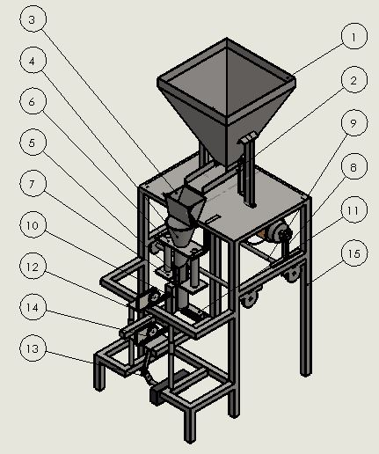
DISEÑO MECÁNICO
Número | Descripción
1 | Tolva
2 | Guía
3 | Mecanismo de Medida
4 | Cuello
5 | Formador de Bolsa
6 | Placa de sujeción Superior
7 | Placa de sujeción Inferior
8 | Sujetador del Bobinado
9 | Ejes de Arrastre
10 | Mordaza Vertical
11 | Mordaza Horizontal de Corte
12 | Mordaza Horizontal de Sellado
13 | Mecanismo Biela Manivela
14 | Mecanismo Piñón Cremallera
15 | Mesa de Soporte

Slide 21
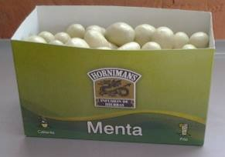

Diseño Mecánico - TOLVA
Peso = 10 kg.
$$V=altura∗largo∗ancho$$
$$V=73mm∗132mm∗68mm$$
$$V=655248 {mm}^{3}$$

Slide 22
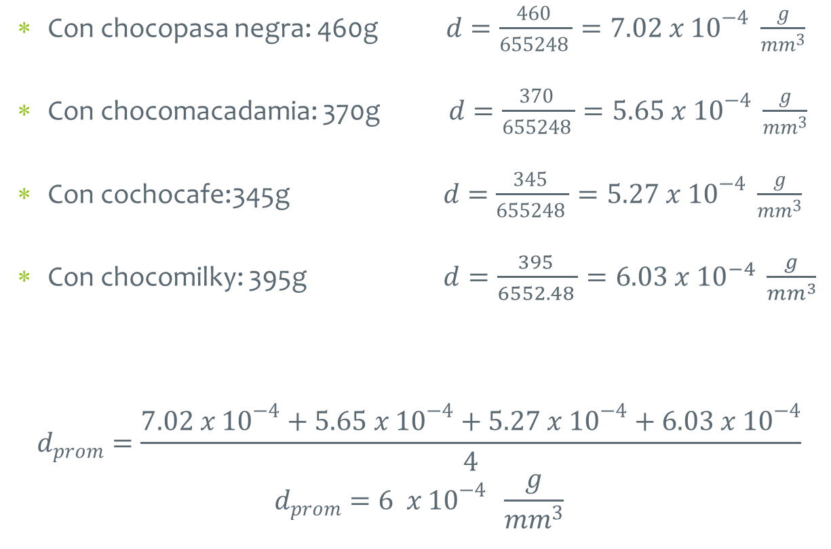
Diseño Mecánico- TOLVA
Con chocopasa negra: 460g $d=\frac{460 }{655248 }=7.02 x {10}^{−4} \frac{g}{{mm}^{3}}$
Con chocomacadamia: 370g $d=\frac{370 }{655248 }=5.65 x {10}^{−4} \frac{g}{{mm}^{3}}$
Con cochocafe:345g $d=\frac{345 }{655248 }=5.27 x {10}^{−4} \frac{g}{{mm}^{3}}$
Con chocomilky: 395g $d=\frac{395 }{6552.48 }=6.03 x {10}^{−4} \frac{g}{{mm}^{3}}$
$$d_{prom}=\frac{7.02 x {10}^{−4}+5.65 x {10}^{−4}+5.27 x {10}^{−4}+6.03 x {10}^{−4}}{4}$$
$$d_{prom}=6 x {10}^{−4} \frac{g}{{mm}^{3}}$$

Slide 23

Diseño Mecánico- TOLVA
$$V_{calculado}=\frac{m}{d_{prom}}$$
$$V_{calculado}=\frac{10000 g}{6 x {10}^{−4} \frac{g}{{mm}^{3}}}$$
$$V_{calculado}=16694.22 {cm}^{3}$$

Slide 24
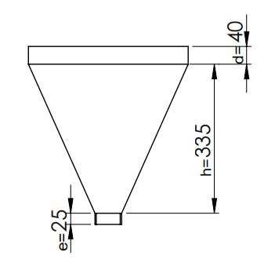
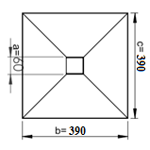
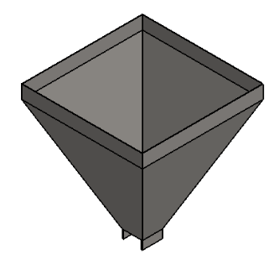

Diseño Mecánico- TOLVA
$$V_{dimensionado}=Volumen de pirámide+Volumen de ortoedro$$
$$V_{dimensionado}=\frac{1}{3}∗\left(A_{b}∗h−a^{2}\right)+\left(b∗c∗d\right)$$
$$V_{dimensionado}=\frac{1}{3}∗\left(\left(390∗390\right)∗335−{60}^{2}\right)+\left(390∗390∗40\right)$$
$$V_{dimensionado}=19254 { cm}^{3}$$

Slide 25

Diseño Mecánico- TOLVA
$$V_{dimensionado}=19254 { cm}^{3} >V_{calculado}=16694.22 {cm}^{3}$$

Slide 26
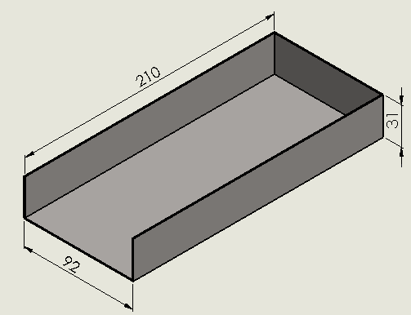
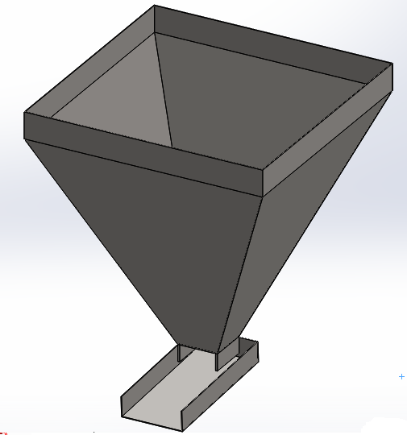

Diseño Mecánico - GUÍA
$$l_{guía}−l_{abertura}$$
$$92−60=32mm$$

Slide 27

Diseño Mecánico –
MECANISMO DE MEDIDA
Peso = 70 gr.
$$d_{prom}=6 x {10}^{−4} \frac{g}{{mm}^{3}}$$
$$V_{calculado}=\frac{m}{d_{prom}}$$
$$V_{calculado}=\frac{70g}{6 x {10}^{−4} \frac{g}{{mm}^{3}}}$$
$$V_{calculado}=166.67 {cm}^{3}$$

Slide 28
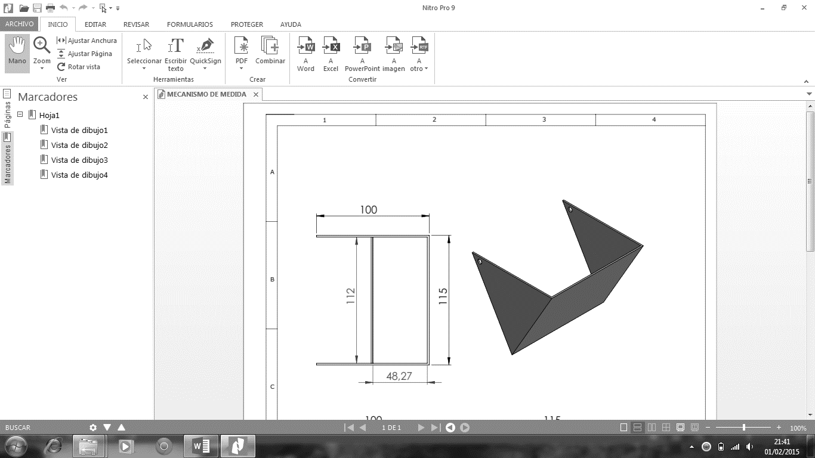
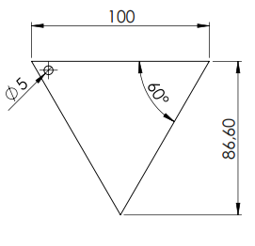

Diseño Mecánico –
MECANISMO DE MEDIDA
$$V_{diseño}=A_{∆}∗h$$
$$V_{diseño}=\frac{100∗115∗86.60}{2}$$
${ V}_{diseño}=497.950 {cm}^{3}$

Slide 29
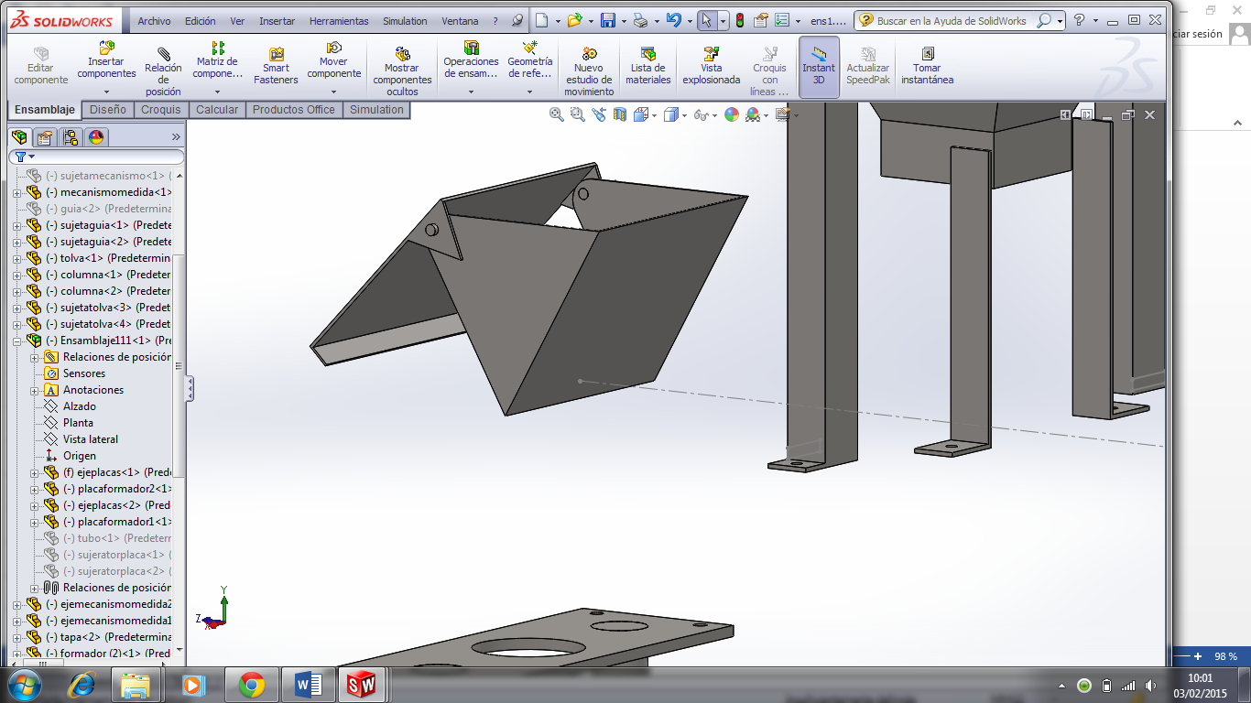
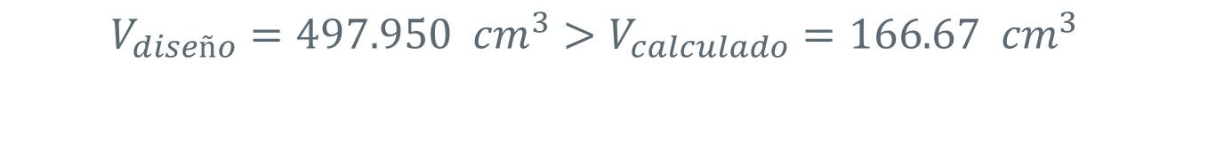
Diseño Mecánico –
MECANISMO DE MEDIDA
$${V_{diseño}=497.950 {cm}^{3}>V}_{calculado}=166.67 {cm}^{3}$$

Slide 30
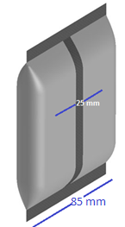
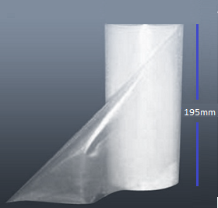
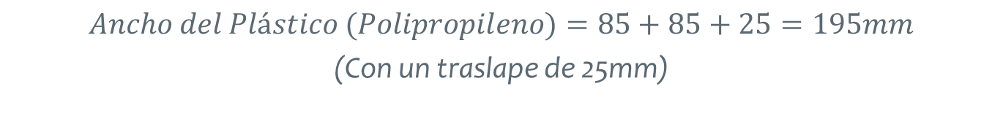
Diseño Mecánico –
CUELLO FORMADOR
$Ancho del Plástico (Polipropileno)=85+85+25=195mm$
(Con un traslape de 25mm)

Slide 31

Diseño Mecánico –
CUELLO FORMADOR
Diámetro
$$P_{bolsa}=85+85=170mm$$
$$D_{formador }= \frac{P_{bolsa}}{π}$$
$D_{formador }= \frac{170}{π}=50.33mm ≈50 mm$

Slide 32
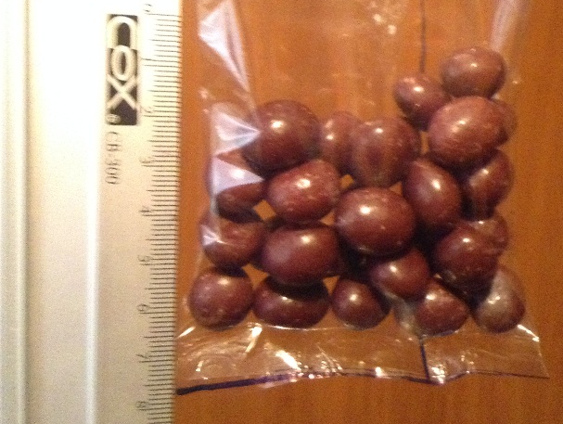
Diseño Mecánico –
CUELLO FORMADOR
Largo
 | 40 gr. | 70 gr
Choco café | Altura 60 mm. | Altura 80 mm.
Choco cascarita de naranja | Altura 60 mm. | Altura 70 mm.
Choco almendra | Altura 60 mm. | Altura 75 mm.
Choco pasas | Altura 60 mm. | Altura 70 mm.

Slide 33
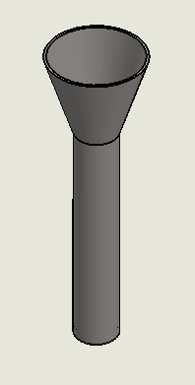
Diseño Mecánico –
CUELLO FORMADOR
La altura necesaria para las mordazas deberá ser de 100 mm para tener un espacio entre el sellado superior e inferior de 20mm.

Slide 34
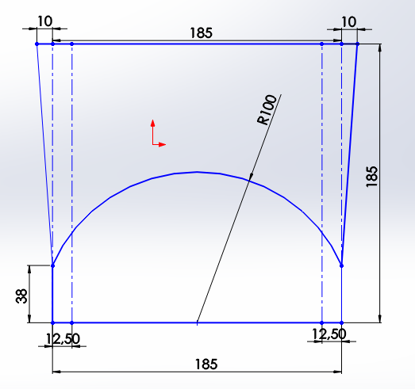
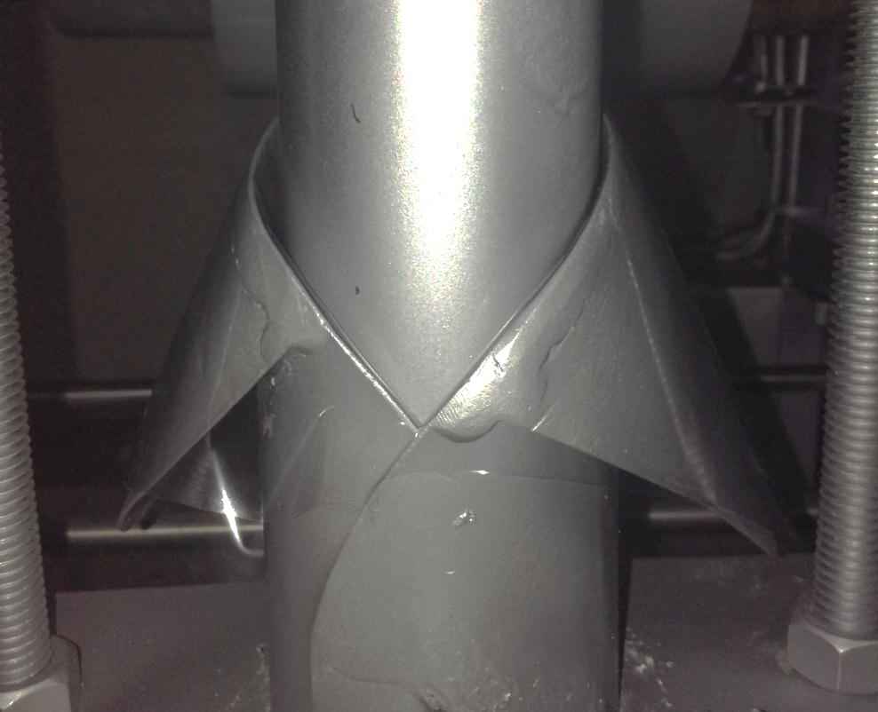
Diseño Mecánico – FORMADOR

Slide 35
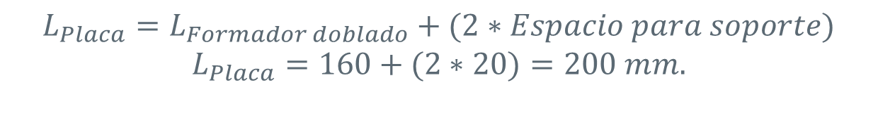
Diseño Mecánico –
PLACAS DE SUJECIÓN
Superior : Sujeta el tubo y se incorpora a la mesa.
Inferior: Sujeta el tubo por medio de una soldadura en la parte trasera, por la parte de adelante se tiene una forma de U.
$$L_{Placa}=L_{Formador doblado}+(2∗Espacio para soporte)$$
$$L_{Placa}=160+(2∗20)=200 mm.$$

Slide 36
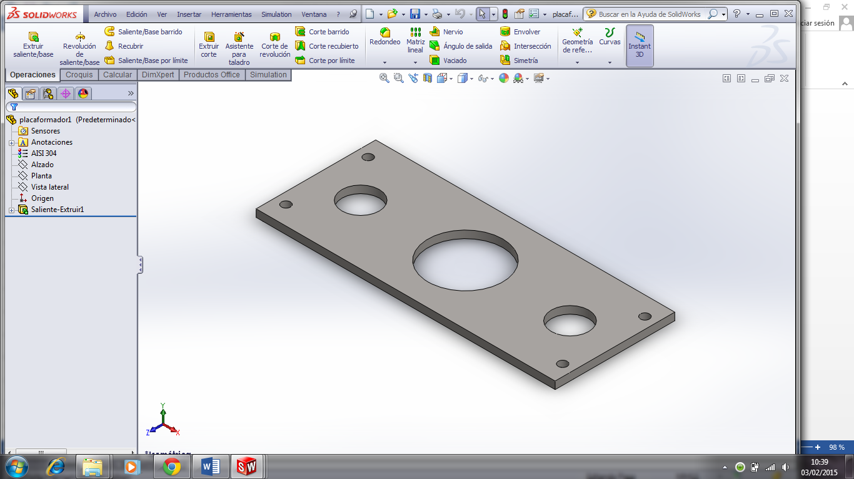
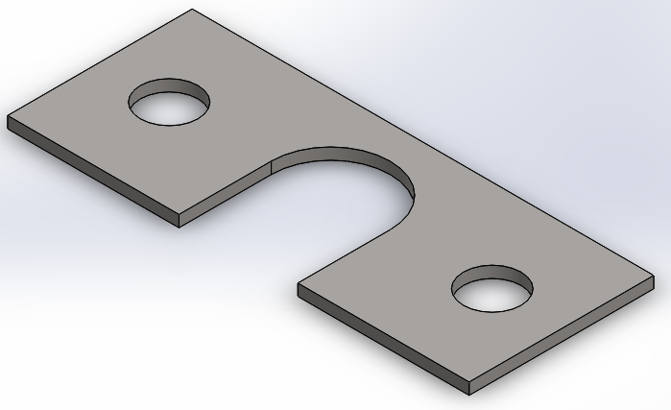
Diseño Mecánico –
PLACAS DE SUJECIÓN
Placa de Sujeción Superior
Placa de Sujeción Inferior

Slide 37
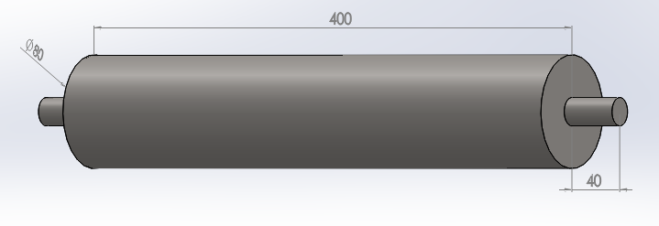
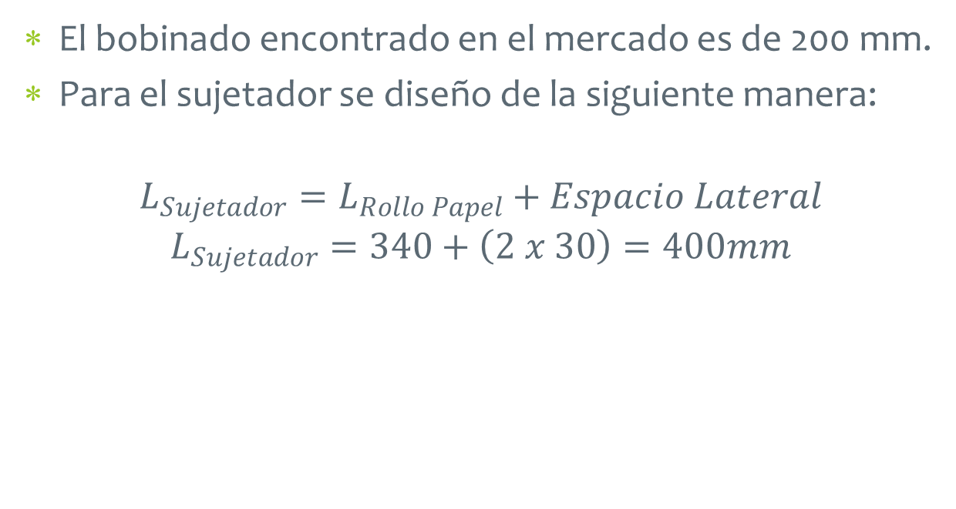
Diseño Mecánico –
SISTEMA DEL BOBINADO
El bobinado encontrado en el mercado es de 200 mm.
Para el sujetador se diseño de la siguiente manera:
$$L_{Sujetador}=L_{Rollo Papel}+Espacio Lateral$$
$$L_{Sujetador}=340+\left(2 x 30\right)=400mm$$

Slide 38
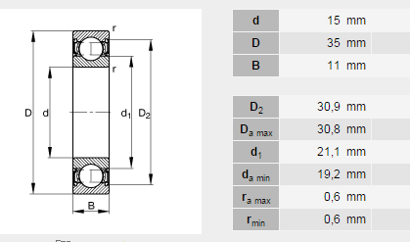
Diseño Mecánico –
SISTEMA DEL BOBINADO
Se utilizó rodamientos de bola 6202
Sujetador en U

Slide 39
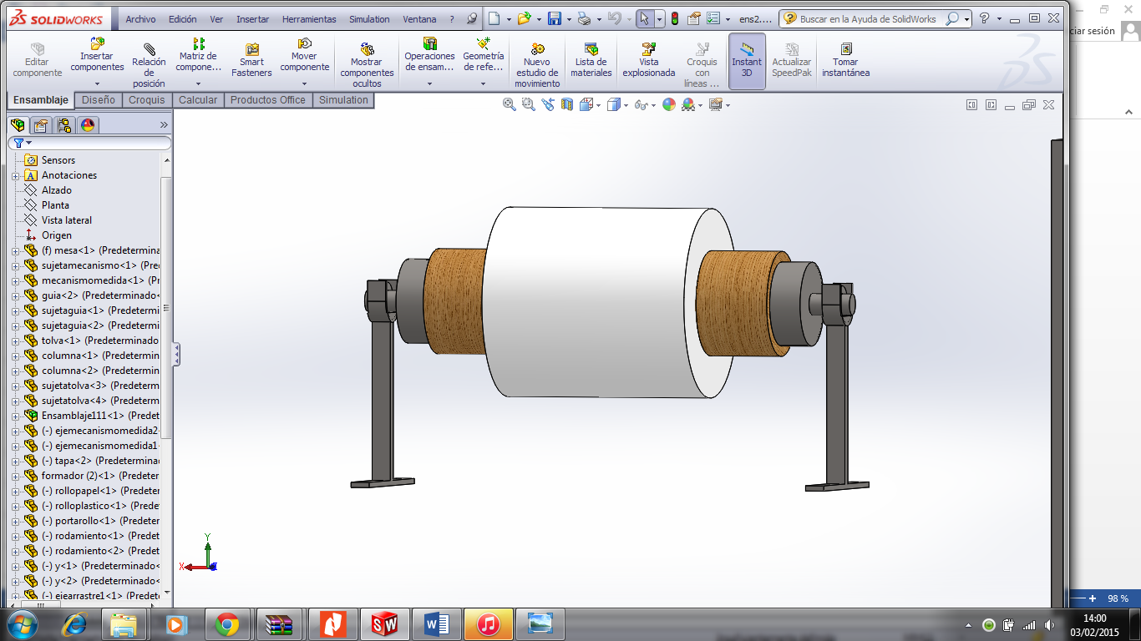
Diseño Mecánico –
SISTEMA DEL BOBINADO

Slide 40
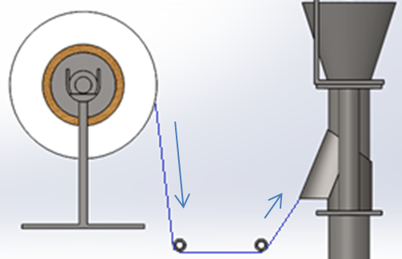
Diseño Mecánico –
SISTEMA DEL BOBINADO

Slide 41



Diseño Mecánico – MORDAZAS
Vertical: Sello vertical paralelo al Tubo Formador
$$Altura Mordaza Vertical=Altura de la Funda+2∗5mm$$
$$Altura Mordaza Vertical=110mm+10mm$$
$$Altura Mordaza Vertical=120 mm$$

Slide 42



Diseño Mecánico – MORDAZAS
Horizontal
$$Longitud de Mordaza Horizontal=1.2 x Ancho de funda$$
$$Longitud de Mordaza Horizontal=1.2∗ 85 mm$$
$$Longitud de Mordaza Horizontal=102mm$$
De Corte
De Contacto

Slide 43

Diseño Mecánico – MORDAZAS
Base rectangular con dos sujetadores para las guías.

Slide 44

Diseño Mecánico – MORDAZAS
Generalmente para un periodo de 2 a 5 segundos, con una temperatura en la superficie de sellado y la presión de mordaza de alrededor de 0.564Kg/cm², se obtiene un sellado satisfactorio
$$F=P∗A$$
$$A=l∗a$$
Dónde:
F=Fuerza de Sellado
P=Presión de Sellado
A=Área de Sellado
l=Longitud de Sellado
a=Ancho total de sellado

Slide 45


Diseño Mecánico – MORDAZAS
Para el sellado Horizontal se necesita una fuerza de:
$$F=P∗\left(l∗a\right)$$
$$F=0.564\frac{kg}{{cm}^{2}}∗\left(8.5 cm∗1 cm\right)$$
$$F=4.794 kgf∗\frac{9.81 N}{1 kgf}$$
$$F=47N$$
Para el sellado Vertical se necesita una fuerza de:
$$F=P∗\left(l∗a\right)$$
$$F=0.564\frac{kg}{{cm}^{2}}∗\left(11 cm∗1,5 cm\right)$$
$$F=9,306 kgf∗\frac{9.81 N}{1 kgf}$$
$$F=91N$$

Slide 46

Diseño Mecánico –
SISTEMA DE ARRASTRE
Biela Manivela
La longitud del brazo de la manivela determina el movimiento del pie de la biela es decir la carrera aproximada a 140mm.

Slide 47

Diseño Mecánico –
SISTEMA DE ARRASTRE
$$Carrera=140mm$$
$$Carrera=2∗radio de manivela$$
$$Radio de Manivela=\frac{140}{2}=70mm$$
Para que el sistema funcione adecuadamente se deben emplear bielas cuya longitud sea, al menos, 3 veces el radio de la manivela a la que está acoplada.
$$Biela=3∗Radio de Manivela$$
$$Biela=3∗70mm.$$
$$Biela=210 mm$$

Slide 48


Diseño Mecánico –
SISTEMA DE ARRASTRE
$$Distancia Recorrida=Valor máximo−Valor mínimo$$
$$Distancia Recorrida=1459−1329=130mm$$

Slide 49

Diseño Mecánico –
SISTEMA DE ARRASTRE

Slide 50


Diseño Mecánico –
ARRASTRE DE MORDAZAS
Piñón – Cremallera
El sistema está formado por un piñón al que se le adhiere un motor que permite el giro, este engrana perfectamente en una cremallera que sirve de guía y donde se sujetara la mordaza

Slide 51

Diseño Mecánico –
ARRASTRE DE MORDAZAS
Por cada vuelta completa del piñón la cremallera avanza tantos dientes como tiene el piñón.
$$d=\frac{D}{Di}$$
$$d=\frac{23}{2}=11,5 cm$$
Dónde:
d=Distancia
D=Dientes del Piñón
Di=Dientes por cm. En la cremallera

Slide 52

Diseño Mecánico –
ARRASTRE DE MORDAZAS
Mientras que la velocidad de desplazamiento es de:
$$V=V_{giro}\left(\frac{D}{Di}\right)$$
$$V=10rpm \left(\frac{23}{2}\right)=115 cm∗min.$$
$$V=1.91 cm∗seg.$$
Dónde:
V=Velocidad de Desplazamiento
V_{giro}=Velocidad de Giro del Piñón

Slide 53

Diseño Mecánico –
ARRASTRE DE MORDAZAS
En el siguiente tiempo:
$$t=\frac{d}{V}$$
$$t=\frac{11,5 cm}{1.91 cm∗seg.}$$
$$t=6.02 seg.$$
Dónde:
t=tiempo de desplazamiento

Slide 54

DISEÑO ELECTRÓNICO

Slide 55

Diseño Electrónico –
PANEL DE CONTROL

Slide 56



Diseño Electrónico –
PANEL DE CONTROL
Botoneras
Optoacoplador 4N25
Estos elementos permiten aislar las tierras del circuito.

Slide 57


Diseño Electrónico –
PANEL DE CONTROL
Dónde:
$V_{1}=12 V$
$V_{2}=5V$
$V_{LED}=0.7 V$
$V_{LED−OPTO}=0.7 V$
$I_{F}=10mA$
$I_{Fmin}=5mA$
$V_{CE}=0,4 V$
$$R_{18}=\frac{V_{1}−V_{LED}−V_{LED−OPTO}}{I_{F}}$$
$$R_{18}=\frac{(12 −0.7−0,7) V}{0,01 A}$$
$$R_{18}=1060Ω≈1.2kΩ$$
$$R_{18}=R_{23}=R_{25}=R_{27}$$
$P=I_{F}∗{(V}_{1}−V_{LED}−V_{LED−OPTO}$)
$$P=0,01∗(12 −0,7−0,7)$$
$$P=0.11 W$$

Slide 58

Diseño Electrónico –
PANEL DE CONTROL
$R_{19}=\frac{V_{2}−V_{CE}}{I_{Fmin}}$
$$R_{19}=\frac{\left(5 −0,4\right)V}{0,0005 A}$$
$$R_{19}=9200Ω≈10kΩ$$
$$R_{19}=R_{24}=R_{26}=R_{28}$$
Con una potencia de disipación de:
$$P=I_{Fmin}∗(V_{2}−V_{CE})$$
$$P=0,005∗(5−0,4)$$
$$P=0,023 W$$

Slide 59


Diseño Electrónico –
PANEL DE CONTROL
Luces: Relé 5V
Tiene 3 contactos: común, normalmente abierto y normalmente cerrado, adicional una bobina que se exita y produce un campo magnético

Slide 60


Diseño Electrónico –
PANEL DE CONTROL
Dónde:
$V_{1}=5 V$
$P=0.07 W$
$$P=I∗V_{1}$$
$$I_{1}=\frac{0,070 W}{5 V}$$
$$I_{1}=0,014 A$$
Con lo que se obtiene una resistencia de:
$$R_{31}=\frac{V_{1}}{I_{1}}$$
$$R_{31}=\frac{5 V}{0.014 A}$$
$$R_{31}=357Ω≈330Ω$$
Con una potencia de disipación de:
$$P=I_{1}∗V_{1}$$
$$P=0,0014∗5$$
$$P=0,007 W$$

Slide 61
Diseño Electrónico –
MOTOR DE VIBRACIÓN
ESPECIFICACIÓN | VALOR
Medida | 10 mm de diámetro, altura 2 mm
Peso | 0.8 gr
Voltaje Nominal | 2.5 V – 3 V
Velocidad a 3 V | 145000 RPM (120000 RPM min)
Corriente nominal | Max.80mA
Corriente de arranque | Max.120mA
Temperatura de trabajo | -20 ºC ~ +60 ºC
Resistencia de aislamiento | 10 MΩ

Slide 62


Diseño Electrónico –
MOTOR DE VIBRACIÓN
2N3904 este dispositivo electrónico se utilizó debido a que el voltaje del motor es de 3V y el Arduino envía señales de 5V.

Slide 63


Diseño Electrónico –
MOTOR DE VIBRACIÓN
Donde
$I_{c}=30 mA$
$V_{2}=3,3 V$
$R_{m}=\frac{V_{2}}{I_{c}}=\frac{3,3V}{0,03}=110Ω$
$V_{ce}(sat)=0,3 V$
$$I_{c}=\frac{V_{2}−V_{ce}(sat)}{R_{m}}$$
$$I_{c}=\frac{3,3−0,3}{110}$$
$$I_{c}=27.77 mA$$
$$I_{c}=β∗I_{B}$$
$$I_{B}=\frac{I_{c}}{β}$$
$$I_{B}=\frac{27,77}{60}$$
$$I_{B}=0,46 mA$$
$$V_{1}−V_{BE}=I_{B∗}R_{1}$$
$$R_{22}=\frac{V_{1}−V_{BE}}{I_{B}}$$
$$R_{22}=\frac{5−0,7}{0,46.{10}^{−3}}$$
$R_{22}=9,35Ω≈$ $10kΩ$

Slide 64




Diseño Electrónico –
MOTOR DE VIBRACIÓN
La corriente en la carga es cero el Vce va a ser igual a Vcc por lo tanto:
$$V_{ce}=3,3 V$$
Se tenga la máxima corriente en la carga.
$$I_{c max}=\frac{V_{cc}}{R_{m}}$$
$$I_{c max}=\frac{3,3}{110}$$
$$I_{c max}=30 mA$$

Slide 65

Diseño Electrónico –
SERVOMOTOR
Largo de la tapa =119 mm
Peso de la tapa =350 + 70 + 30=450 gr.
$$T=F∗ d$$
$$T=( 0.450kg∗9.81)∗0.119m$$
$$T=0.53Nm∗ \frac{100}{9.81}$$
$$T=5.36 kg cm$$

Slide 66
Diseño Electrónico –
SERVOMOTOR
ESPECIFICACIÓN | VALOR
Modulación | Análogo
Torque | 4.8 V: 72.0 oz-in (5.18 kg-cm) 6.0 V: 89.0 oz-in (6.41 kg-cm)
Velocidad | 4.8 V: 0.20 sec/60º 6.0 V: 0.17 sec/60º
Peso | 45 gr
Dimensiones | Largo: 39.9 mm Ancho: 19.8 mm Altura: 37.8 mm
Tipo de Motor | 3 Polos

Slide 67


Diseño Electrónico –
MOTOR MORDAZAS
Para la mordaza Vertical se necesita recorrer una distancia de 12 cm. Y un torque de:
$$T=F∗ d$$
$$T=1kg∗9.81∗0.12m$$
$$T=1.16Nm∗ \frac{100}{9.81}$$
$$T=11.9kg cm$$
Para la mordaza Horizontal se necesita recorrer una distancia de 19 cm. Y un torque de:
$$T=F∗ d$$
$$T=1kg∗9.81∗0.19m$$
$$T=1.86Nm∗ \frac{100}{9.81}$$
$$T=19kg cm$$

Slide 68


Diseño Electrónico –
MOTOR MORDAZAS
MOTOREDUCTOR D26
Relación de transmisión de 300:1
Voltaje: 5 a 24V
Torque de 7 kg cm a 24 kg cm
Velocidad mínima de 5RPM
Velocidad máxima de 24RPM

Slide 69


Diseño Electrónico –
MOTOR MORDAZAS
Driver L298
$$Carga:Máxima= 2A$$
$$Potencia= 25 W$$

Slide 70

Diseño Electrónico –
MOTOR MECANISMO BIELA MANIVELA
Para determinar el torque del motor se definió que:
$$T=F∗ d$$
$$T=3kg∗9.81∗0.11m$$
$$T=3.23Nm∗ \frac{100}{9.81}$$
$$T=33 kg cm$$
CARACTERÍSTICAS
Potencia | 40 W
Voltaje Alimentación | 12 Vdc
Velocidad | 20 RPMs
Tipo de Reductor | Engranes Rectos
Torque | 40 kg cm

Slide 71


Diseño Electrónico –
MOTOR MECANISMO BIELA MANIVELA
Mosfet IRFZ44, soporta una corriente de 49 A y tiene una potencia de disipación máxima de 94 W

Slide 72


Diseño Electrónico –
MOTOR MECANISMO BIELA MANIVELA
Dónde:
$I_{m}=7A$ (Valor medido)
$V_{1}=5 V$
$I_{1}=10mA$ (Datasheet)
$V_{LED}=0.7 V$
$V_{LED−OPTO}=0.7 V$
$I_{2}=1mA$ (Datasheet)
$V_{ce}(sat)=0,3 V$ (Datasheet)
$$R_{29}=\frac{V_{1}−V_{LED}−V_{LED−OPTO}}{I_{F}}$$
$$R_{29}=\frac{5 −0.7−0,7}{0.01 A}$$
$$R_{29}=360Ω$$
$$R_{29}=330Ω$$
Con una potencia de disipación de:
$P=I_{F}∗{(V}_{1}−V_{LED}−V_{LED−OPTO}$)
$$P=0.01∗(5 −0.7−0,7)$$
$$P=0.036 W$$

Slide 73

Diseño Electrónico –
MOTOR MECANISMO BIELA MANIVELA
$$R_{30}=\frac{V_{2}−V_{CE}}{I_{2}}$$
$$R_{30}=\frac{(12 −0,3) V}{0.001 A}$$
$$R_{30}=11700Ω=12kΩ$$
Con una potencia de disipación de:
$$P=I_{2}∗{(V}_{2}−V_{CE})$$
$$P=0.001∗(12 −0,3)$$
$$P=0.0117W$$

Slide 74


Diseño Electrónico –
MOTOR MECANISMO BIELA MANIVELA
Con la Polarización de 12 V en el Gate, se encuentra el punto de trabajo sobre la Recta de Carga y se comprueba que se encuentra en zona de saturación.
Se tiene
$V_{2}=12V$ Alimentación de la Carga
$I_{m}=7A$ Corriente que circula por el motor
$V_{ds}=0.3V$ Dato obtenido del Datasheet

Slide 75



Diseño Electrónico –
RESISTENCIAS ELÉCTRICAS
Dónde:
MOC3041: 20 mA – 1 A
TRIAC BT137: 8A
$V_{2}=110 V$
$R_{calentamiento}=54Ω$
$$I_{3}=\frac{V_{2}}{R_{calentamiento}}$$
$$I_{3}=\frac{110 V}{54 Ω}$$
$$I_{3}=2.03 A$$

Slide 76


Diseño Electrónico –
RESISTENCIAS ELÉCTRICAS
Donde:
$I_{1}=0,02A$
$V_{1}=5 V$
$V_{LED}=0.7 V$
$R_{46}=360Ω$
$$R_{44}=\frac{V_{1−}V_{LED}}{I_{1}}$$
$$R_{44}=\frac{5 V−0.7}{0.02 A}$$
$$R_{44}=215Ω$$
$$R_{44}=270Ω$$
Con una potencia de disipación de:
$$P=I_{1}∗{(V}_{1−}V_{LED})$$
$$P=0.02∗(5−0,7)$$
$$P=0.010 W$$

Slide 77


Diseño Electrónico –
SENSOR DE TEMPERATURA
DS18B20: Es un termómetro digital que ofrece una resolución de 9 a 12 bits que puede ser configurable
No. De PIN | NOMBRE | FUNCIÓN
1 | GND | Es el pin que se conecta a la tierra del circuito.
2 | DQ | Data Input/Ouput, Pin de interface de 1 hilo en drenaje abierto. También proporcionan alimentación al dispositivo cuando se usa en modo de potencia parásito.
3 | VDD | VDD debe estar conectado a tierra para la operación en modo de potencia parasito.

Slide 78

Diseño Electrónico –
SENSOR DE PESO
Celda de Carga: la fuerza se aplica en un punto, y provoca una deformación capaz de ser medida mediante elementos que cambian su resistencia de acuerdo a la deformación.
DATOS TÉCNICOS | UNIDAD | VALOR
Capacidad | Kg | 5
Sensibilidad | mV/V | 2 +- 0.01
Repetibilidad | % Cap. | 0.01
Balance de cero | % Cap. | +-1
Resistencia de entrada | Ω | 400+-15
Resistencia de Salida | Ω | 350+-5
Tensión de excitación | V | 9 MAX 15
Método de conexión | Entrada: Rojo (+) Negro (-) | Señal: Verde (+) Blanco (-)

Slide 79

Diseño Electrónico –
SENSOR DE PESO
Driver Hx711
Posee una respuesta
rápida, inmunidad al ruido y a
pesar de su bajo costo posee
un buen rendimiento y fiabilidad

Slide 80

Diseño Electrónico –
MICROCONTROLADOR
Arduino Mega
Microcontrolador | Arduino Mega
Operating Voltage | 5V
Input Voltage (recommended) | 7-12V
Input Voltage (limits) | 6-20V
Digital I/O Pins | 54 (of which 15 provide PWM output)
Analog Input Pins | 16
DC Current per I/O Pin | 40 mA
DC Current for 3.3V Pin | 50 mA
Flash Memory | 128 KB of which 4 KB used by bootloader
EEPROM | 4 KB
Clock Speed | 16 MHz

Slide 81

Video Movimiento

Slide 82
Conclusiones
La implementación de la Máquina Enfundadora de Chocolate con control en la dosificación del Peso, generó que de 1000 fundas mensuales se empaquen actualmente 2800. Estimando un cumplimento del 93% en la mejora de la Producción, ayudando en la mejora de la producción y desarrollo de la empresa KEICOS.
Se definió la mejor alternativa para la construcción de la máquina para la empresa KEICOS, basándonos en una Enfundadora vertical, con el mejor funcionamiento, satisfaciendo las necesidades propuestas.

Slide 83
Conclusiones
Se diseñaron todos los elementos mecánicos de tal forma que cumpla los requerimientos para trabajar con alimentos, es decir en Acero Inoxidable AISI 304.
Se dimensiono los parámetros eléctricos y electrónicos para que los diversos componentes cumplan la secuencia establecida y se mantenga un ciclo continuo.
Se construyó la Máquina y con las pruebas de funcionamiento se calibro el peso de 40 gr. y 70 gr. determinando el funcionamiento óptimo de la misma.

Slide 84
Recomendaciones
Se recomienda la implementación del equipo, ya que se realizo una inversión aproximada de $2500 considerando que las empacadoras pueden costar desde los $15000 hasta los $70000.
Para realizar un mejoramiento en el equipo se debe considerar las especificaciones técnicas, especialmente de carga que puede soportar, piezas que lo componen y además tomar en cuenta la longitud de sellado vertical.
Se debe tener cuidado con los elementos de sellado ya que trabajan normalmente a una temperatura alta que pueda ocasionar heridas al personal en caso de accidentes

Slide 85
Recomendaciones
Se recomienda para un proceso con mayor presupuesto el cambio de motores por unos de gran precisión y mejor control para evitar problemas mecánicos y además mejorar la reacción ante la inversión de giro.
Se debe tomar en cuenta que la máquina necesitara cada cierto tiempo un mantenimiento preventivo en lo que respecta a proporcionar grasa a los piñones y una limpieza general.
El mecanismo de medida permite conocer el peso que va a ingresar en la máquina de forma controlada con una variación aproximada de 40 a 70 gramos de acuerdo a los requerimientos del cliente establecidos.

Slide 86
Recomendaciones
Las temperaturas necesarias para que el polipropileno se funda y se tenga una completa cohesión entre el material varía de acuerdo al tiempo en el cual se lo mantenga presionado con las mordazas, para este caso se trató de tener el menor tiempo posible lo cual se obtuvo una temperatura de 100 grados en la superior con un tiempo de presión de 3 segundos y la inferior en una temperatura de 80 grados para un tiempo de presión entre mordazas de 6 segundos.
Las luces de alarma ubicadas en el tablero permiten conocer al usuario el estado de la máquina, y realizar las diferentes acciones necesarias para continuar con el proceso correcto.

Slide 87



GRACIAS

